Slide 1
INGENIERIA DE SOFTWARE
Proyecto Final de Ingeniería de Software

Slide 2
Antecedentes del Proyecto
Propósito del Proyecto:
Surge de la necesidad de modernizar el proceso de facturación en pequeñas y medianas empresas de Bolivia.
Resuelve la ineficiencia y falta de automatización en la emisión de facturas.
Problemática Identificada:
Situación actual: Procesos de facturación manuales, propensos a errores y falta de control en la gestión de productos y clientes.

Slide 3
Objetivos
Objetivo General:
Desarrollar un sistema de facturación electrónica que permita la gestión integral de productos, clientes y vendedores.
Objetivos Específicos:
Automatizar procesos de emisión de facturas.
Generar reportes de ventas y estadísticas.
Permitir la gestión de inventarios y control de
acceso para vendedores.

Slide 4
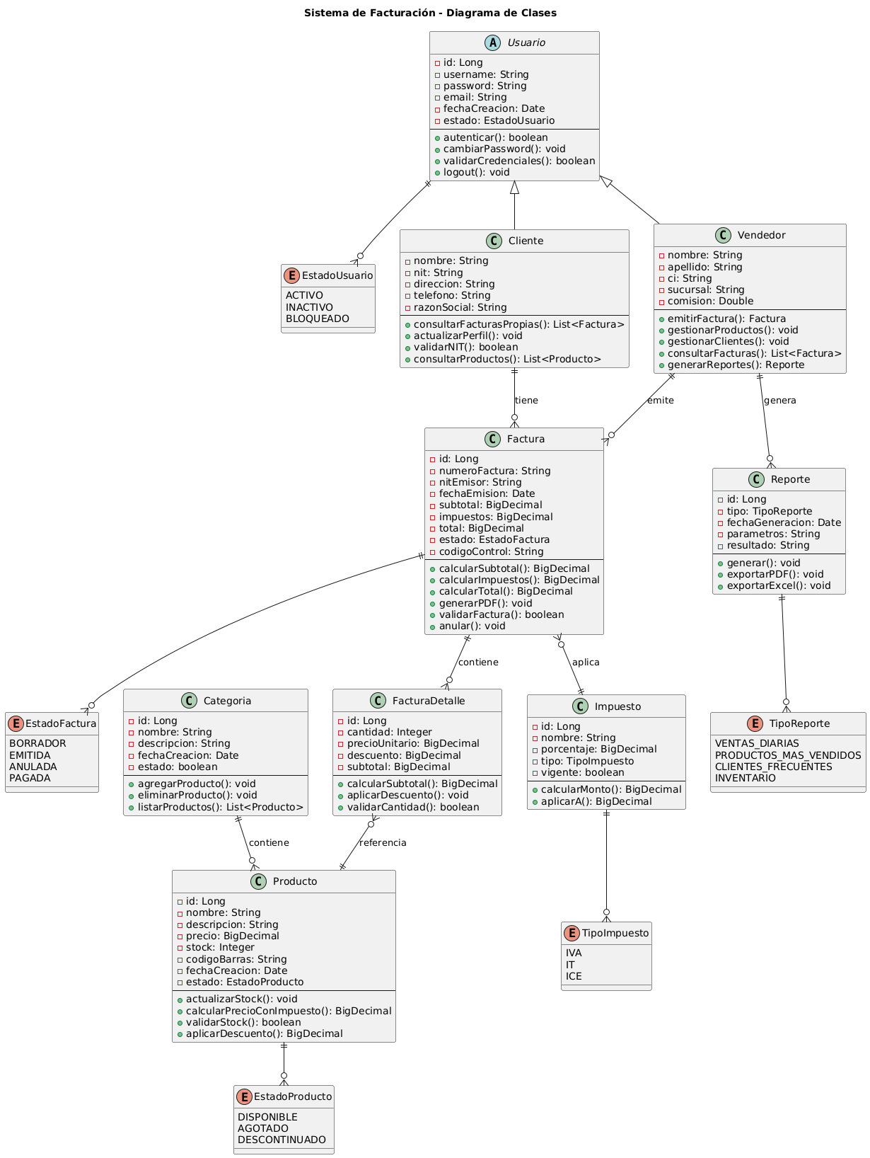
Modelo de Diseño
Diagramas: clases
Entidades como Producto,
Cliente,
Vendedor y Factura.

Slide 5
Tecnologías Utilizadas
Frontend: HTML5, CSS3, JavaScript, Bootstrap.
Backend: Python con Flask.
Base de Datos: MySQL XAMPP, con optimización y seguridad.
Herramientas de Desarrollo: Git, Visual Studio Code, MySQL XAMPP.

Slide 6
Conclusiones
Durante el desarrollo, el equipo enfrentó diversas dificultades técnicas y organizativas, lo que permitió fortalecer habilidades en la gestión de proyectos y en el trabajo colaborativo. La elección de tecnologías modernas y un enfoque en la arquitectura de software adecuada han proporcionado una base sólida para futuras expansiones y mejoras del sistema.

Slide 7
Aprendizajes
Aprendizajes:
Desarrollo de diagramas y seguridad en aplicaciones web.
Importancia de la gestión de proyectos y trabajo en equipo.
Recomendaciones para futuras mejoras en funcionalidad, seguridad y escalabilidad.

Slide 8
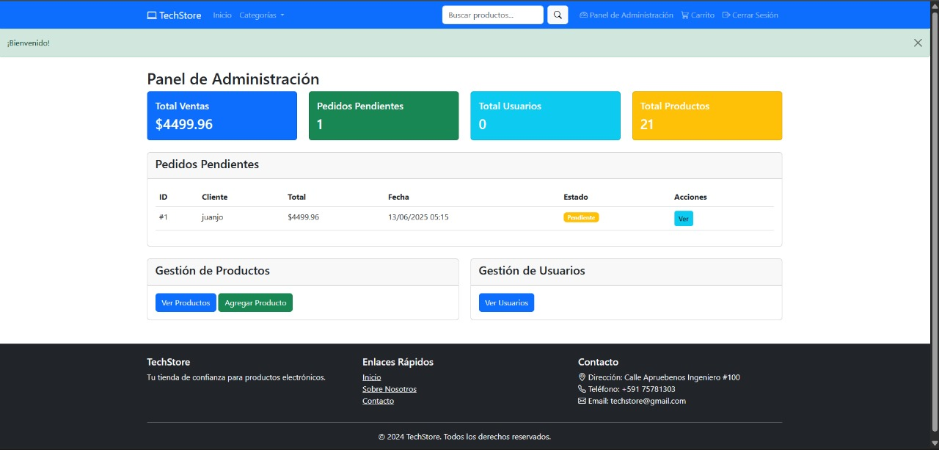
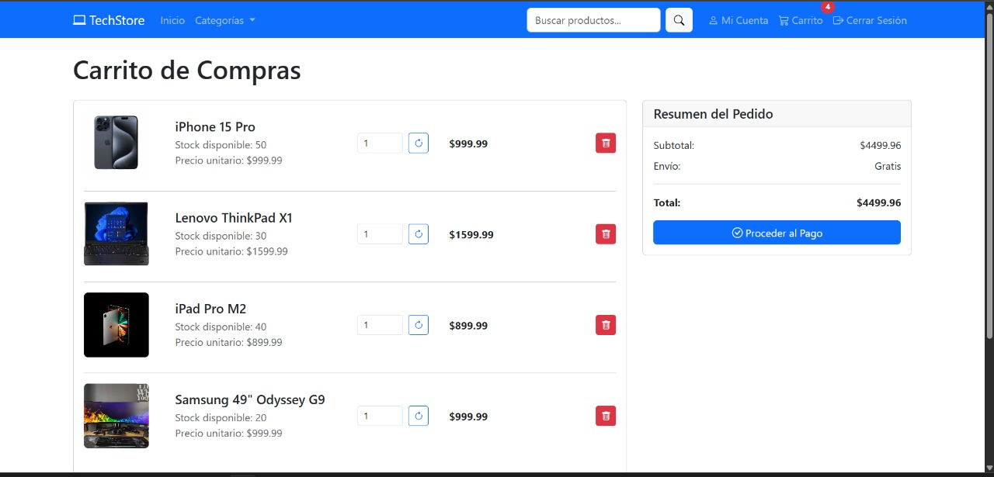
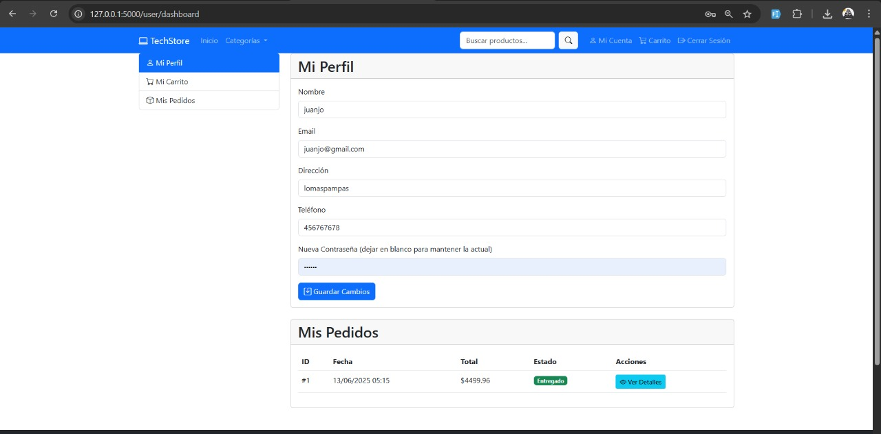
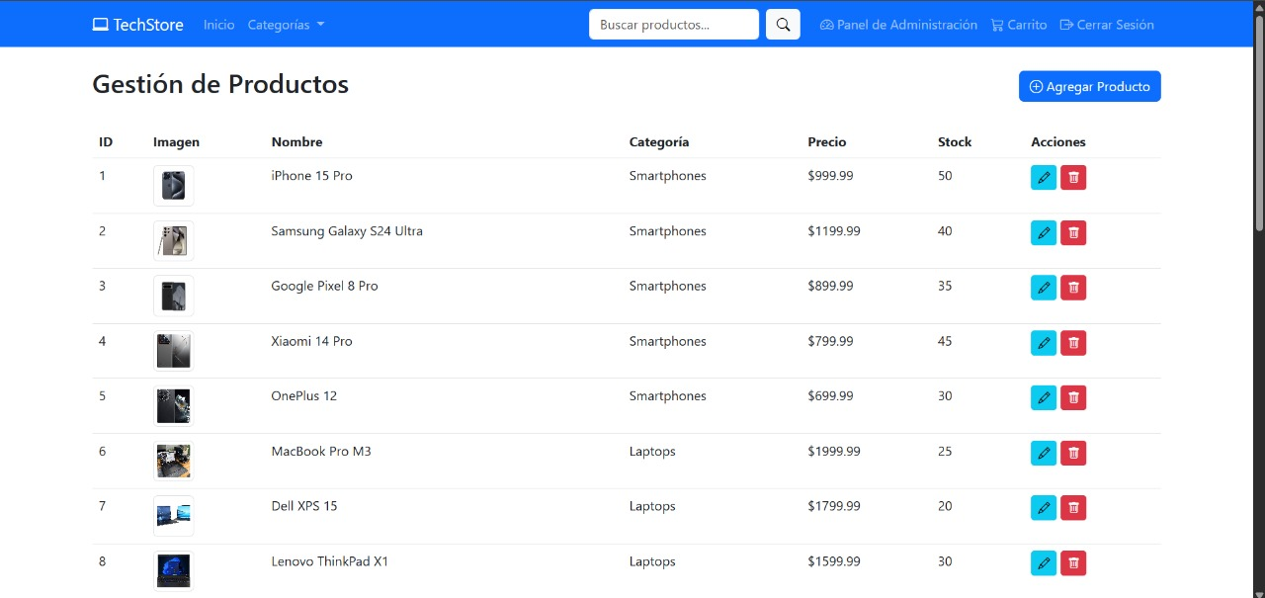
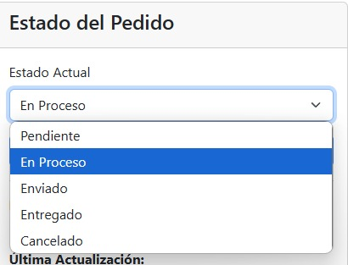
Implementación
Algunas de las Funcionalidades

